Slide 1

社群媒體分析 PROJECT 2
指導老師：黃三益教授
第17組
組長：N104020011 陳冠宏
組員：N104020022 凌嫈琪
N104020025 陳姿樺
N104020028 姜孟嫻

Slide 2
目錄
動機和分析目的
資料集的描述
資料的分析過程
視覺化的分析結果與解釋
結論

Slide 3
動機與分析目的
動機
距離2024年總統大選只剩七個月，各黨與總統大選候選人初選大致底定，各式各樣的議題正在發酵中，各黨藉此炒作希望能提高支持率，或者拉低對手的支持率，因此我們想要了解ptt的鄉民們對於這些買不買單。
分析目的
希望能延續期中報告的主題，探討社群媒體輿論與選情的相關性。

Slide 4
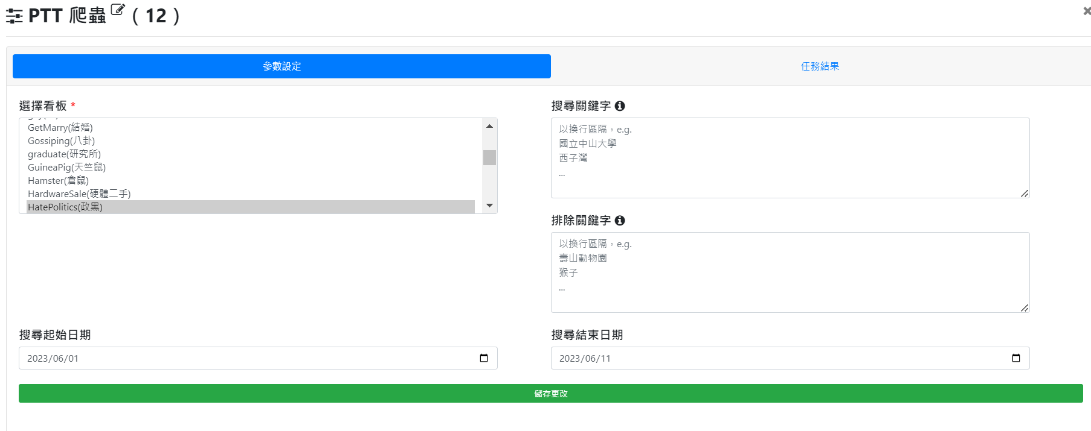
資料集的描述
本次希望分析的內容是總統大選，
資料來源：PTT爬蟲的政黑板
資料區間：從六月初到現在
運用這些資料與留言萃取繪製社會網路圖、情緒分析、LDA、字詞網路圖、關聯式文字雲。

Slide 5
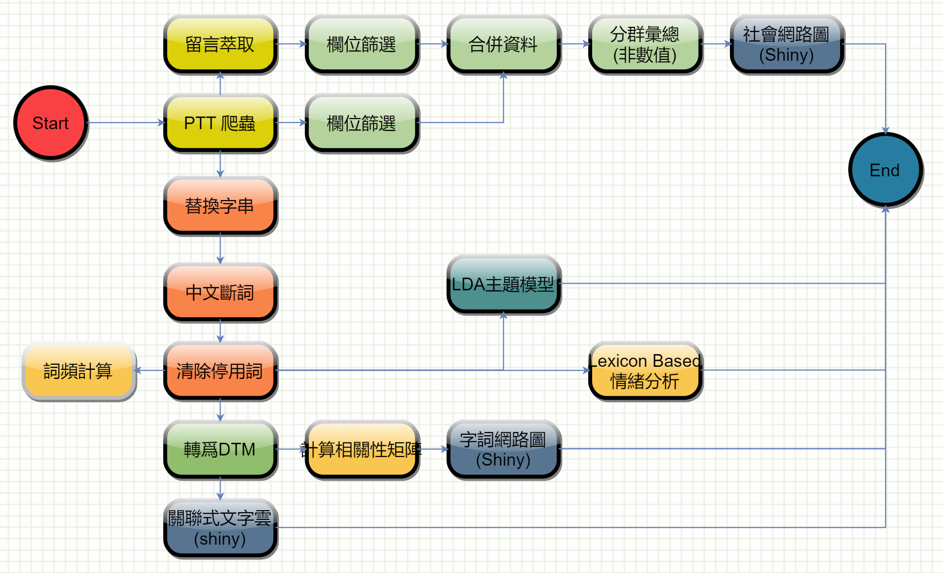
資料的分析過程-PTT政黑板

Slide 6
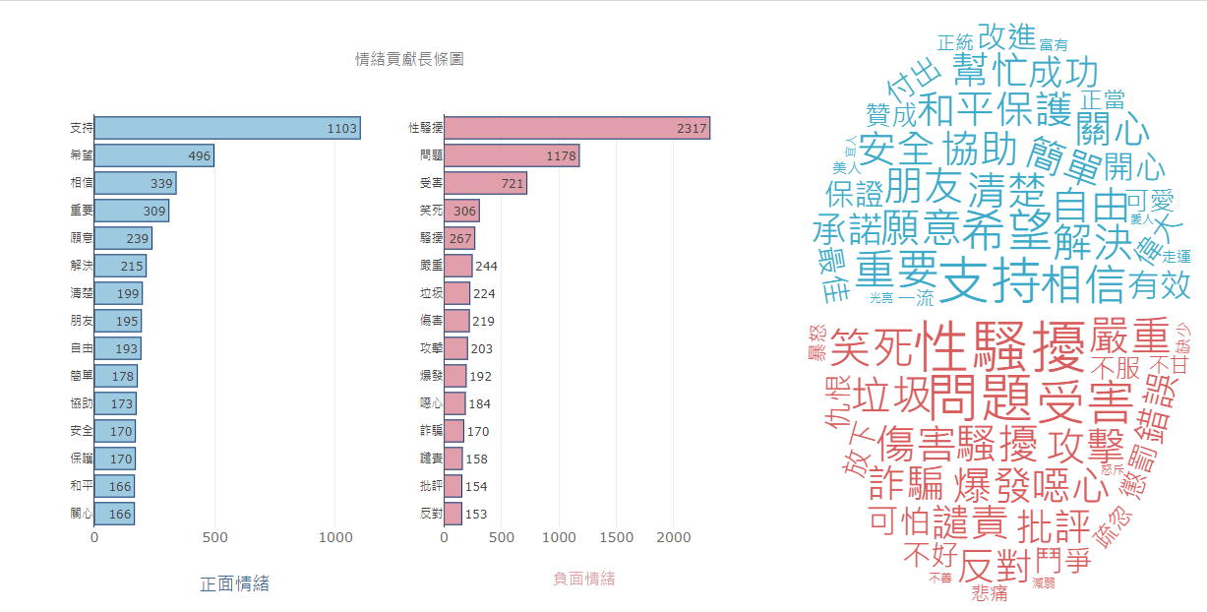
視覺化的分析結果與解釋-情緒分析
正面字詞：主要以支持大幅領先其他字詞，還有人民在意的自由、安全、保護等相關字。
負面字詞：因為性騷擾案的討論度很高，因此第一名為性騷擾，其他還有像是詐騙、嘲諷的用語笑死(自定義負面詞彙)等。
由於是政黑板，所以負面情緒字詞多於正面情緒字詞。

Slide 7
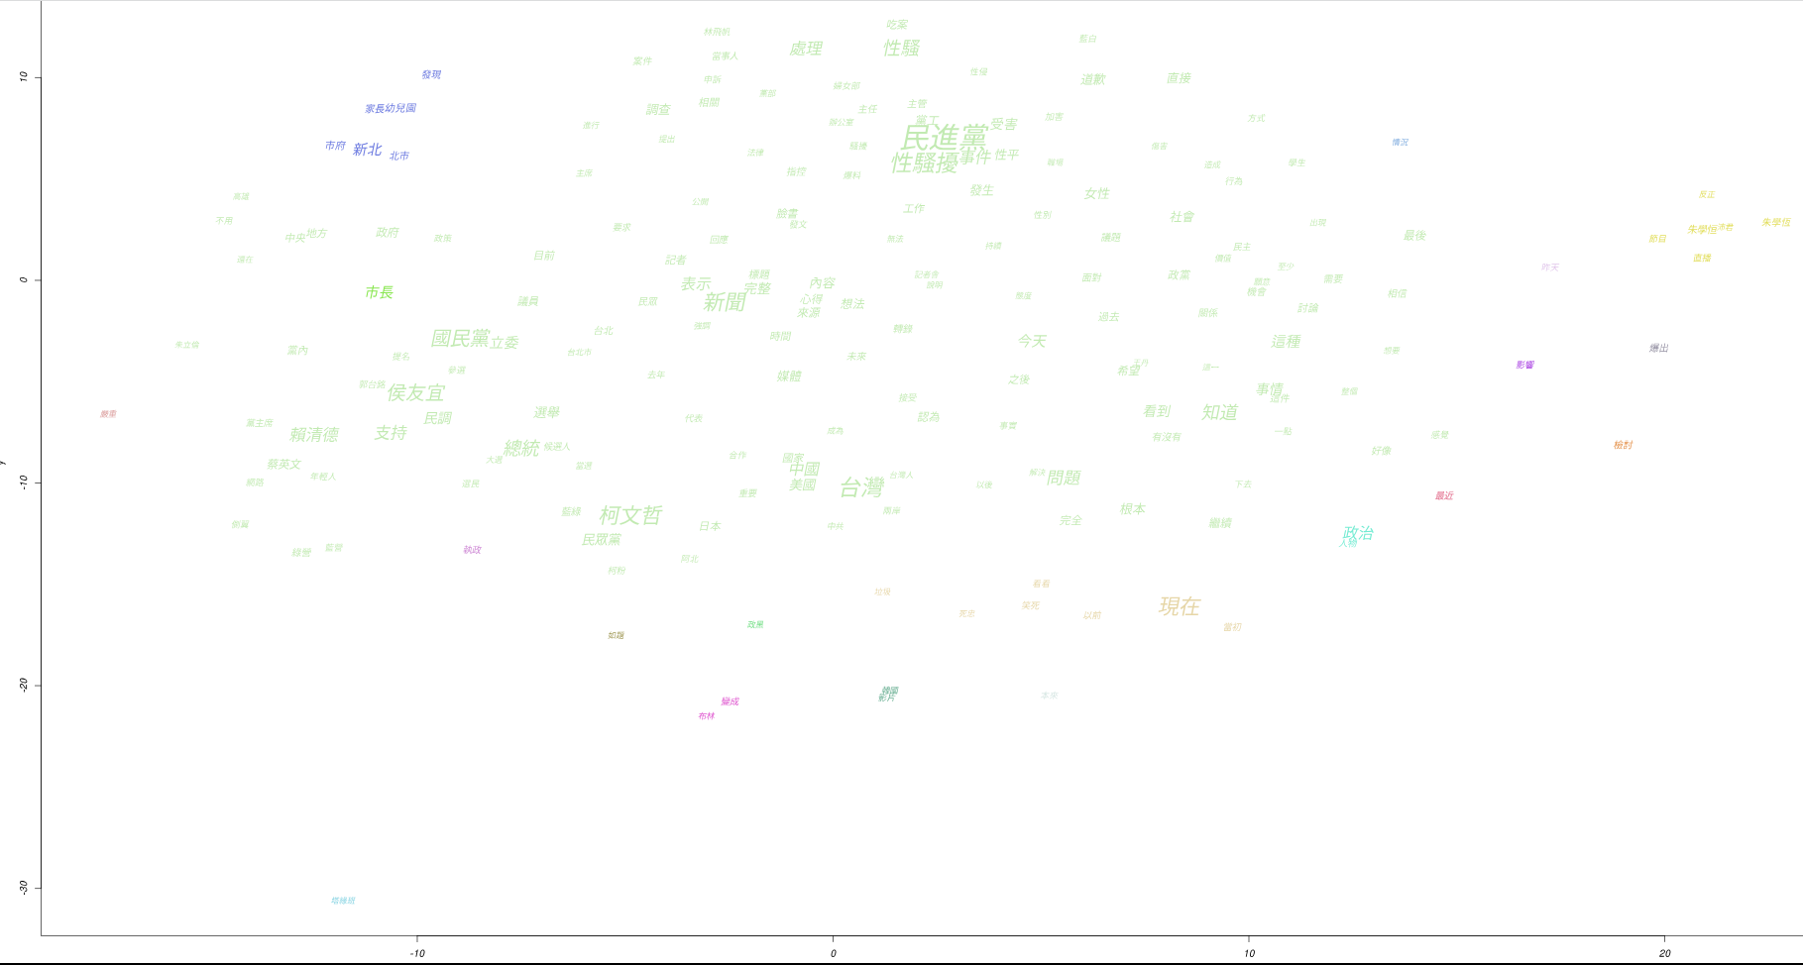
視覺化的分析結果與解釋-關聯式文字雲
透過關聯式文字雲可以發現，大家的討論還是聚焦在幾個區塊，包括民進黨性騷擾事件、國民黨立委、四個候選人、朱學恆的直播翻車、新北市幼兒園餵毒等。

Slide 8
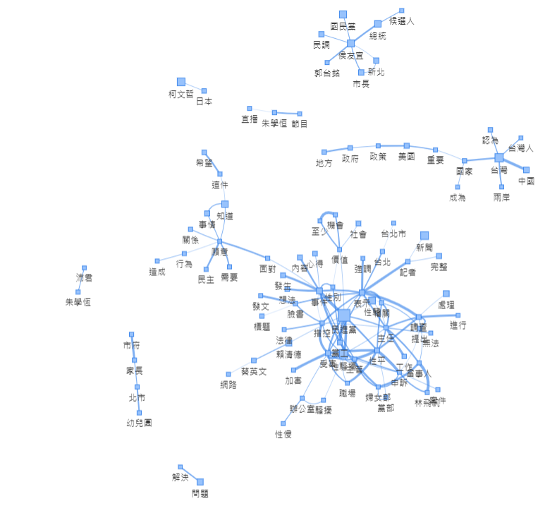
視覺化的分析結果與解釋-字詞網路圖
性騷擾案件，由於牽涉到總統大選，因此話題一直在延燒，婦女在職場性騷擾議題也再度被重視。
國際關係，中國美國與台灣的問題也是話題很高的區塊。
國民黨初選，郭台銘與侯友宜的候選人之爭
幼稚園投毒的問題。
朱學恆與市議員沛君的性騷擾案件。
柯文哲出訪日本。
字詞網路圖中每群的關係相當鮮明，均與目前熱度很高的新聞有關係。

Slide 9
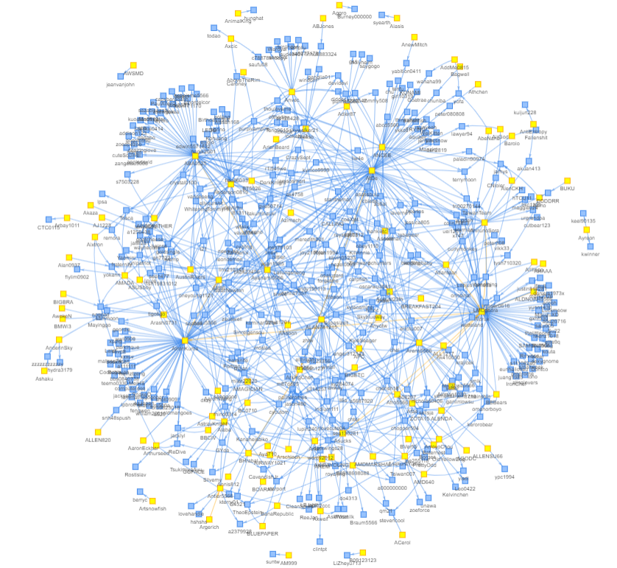
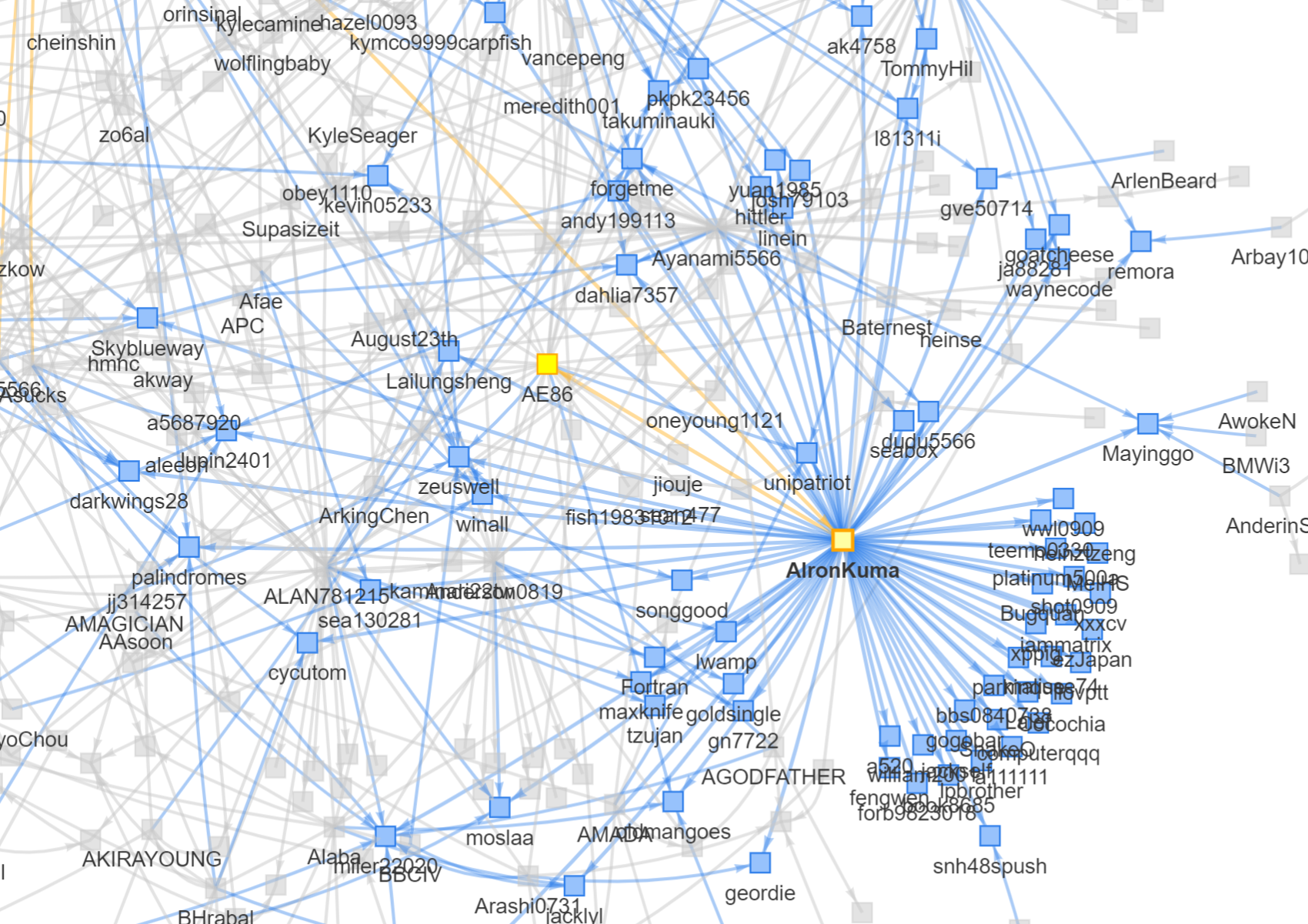
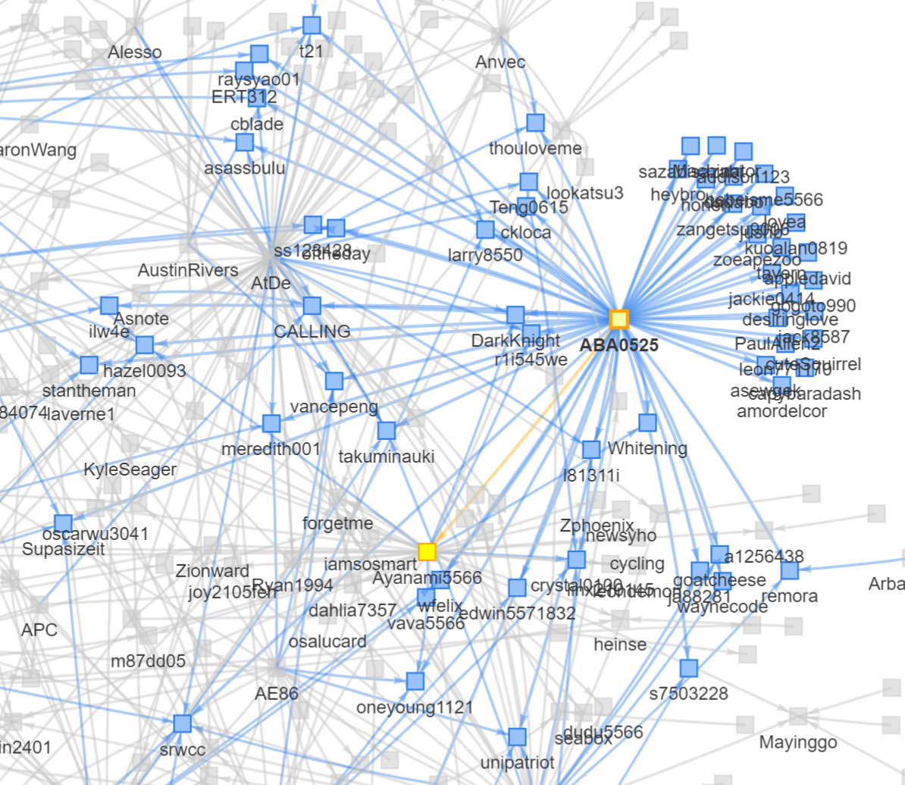
視覺化的分析結果與解釋-社會網路圖
從社會網路圖觀察發文者與回文著的關聯，可以看出經常回覆者包含幾個Aidrux、Aba0525、AlronKuma、Atde、ALAN781215，這些經常回復他人的人，通常也會彼此回覆。
圖1、社會網路圖
圖2、AlronKuma的節點關聯
圖3、Aba0525的節點關聯

Slide 10
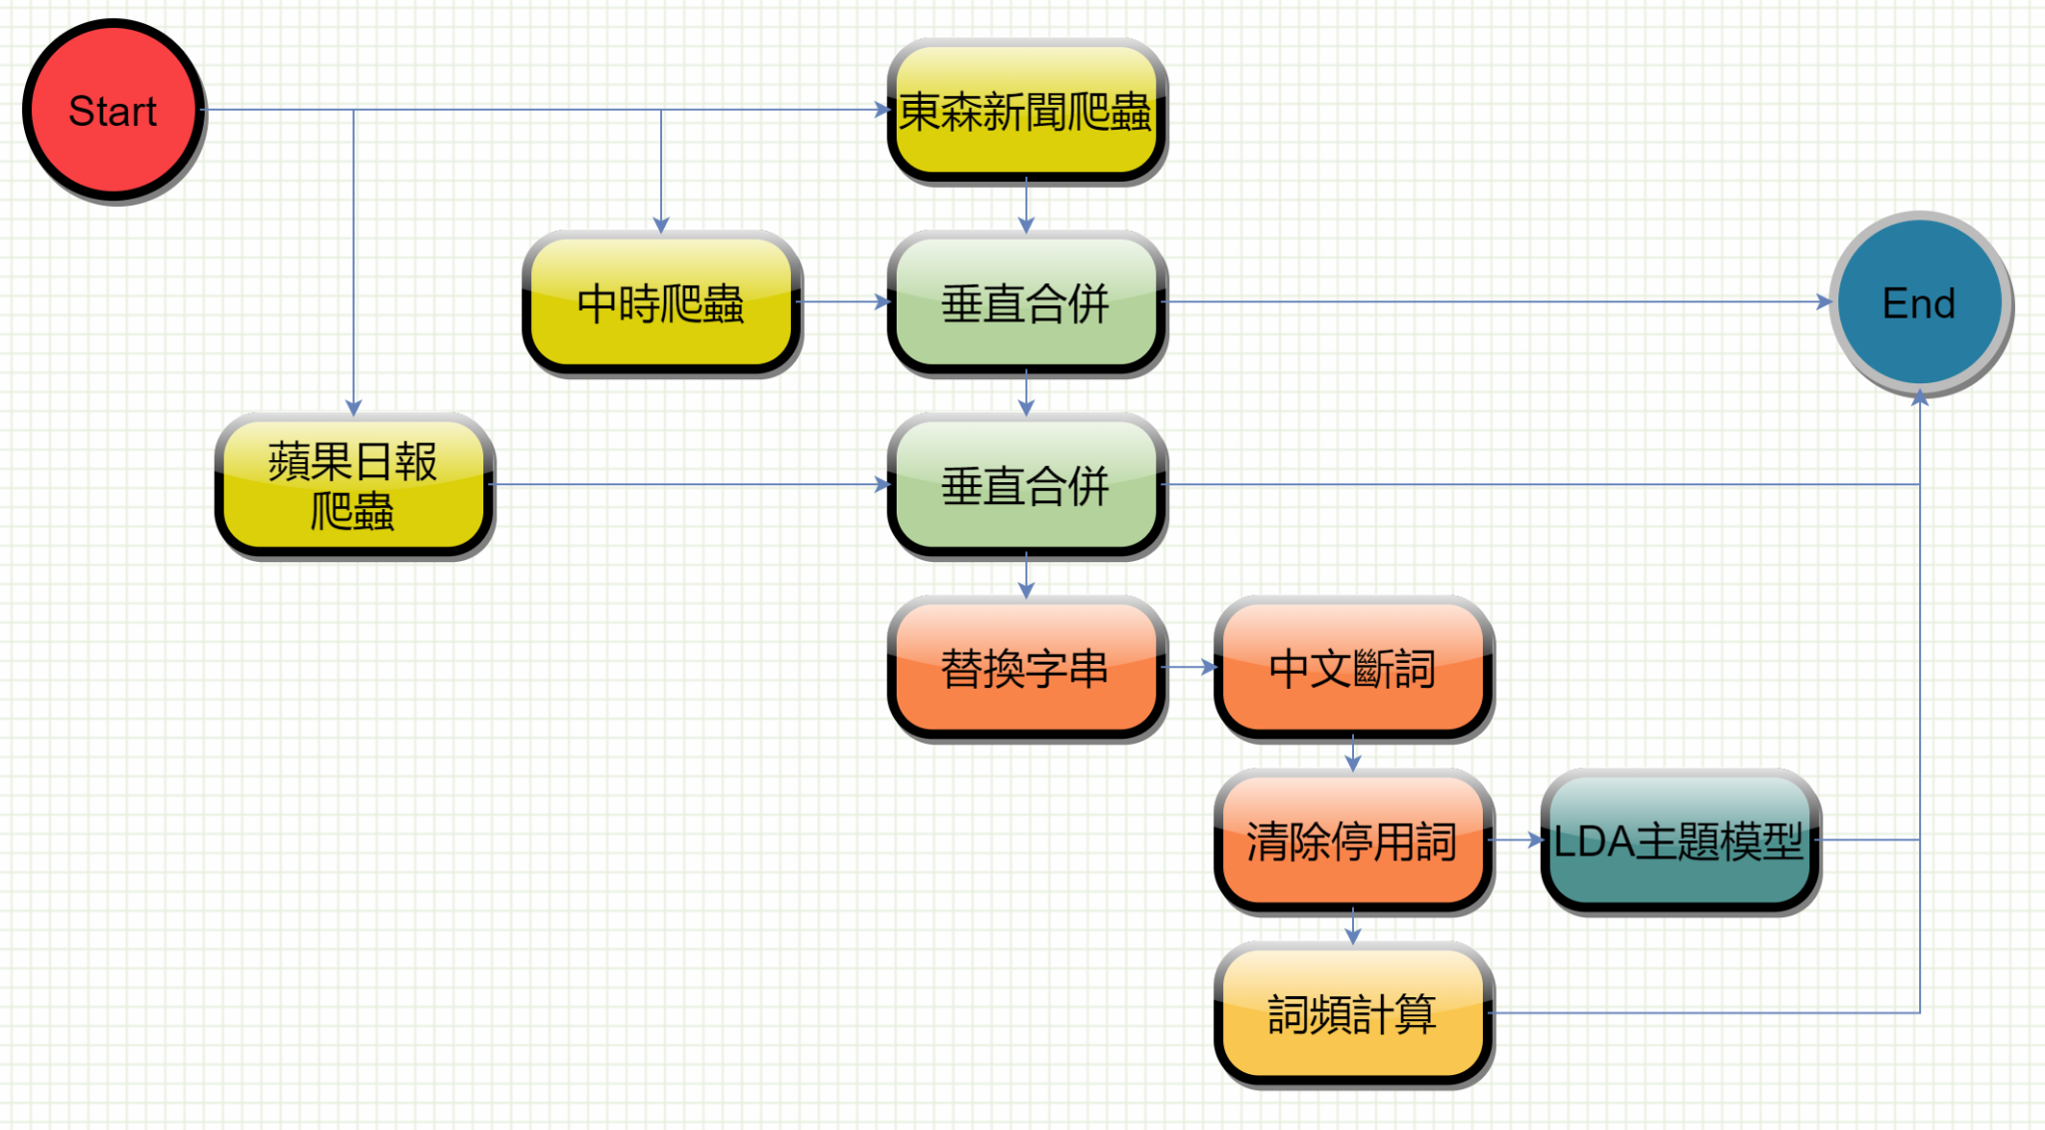
視覺化的分析結果與解釋-新聞角度
在PTT的LDA分群的裡似乎沒有一個很好的呈現，因此我們另外運用了新聞，及其他區間來呈現。
我們以新聞爬蟲的方式去做LDA主題的分類，看以新聞內容做的主題分類是否會與接下來的總統大選有相關性。

Slide 11
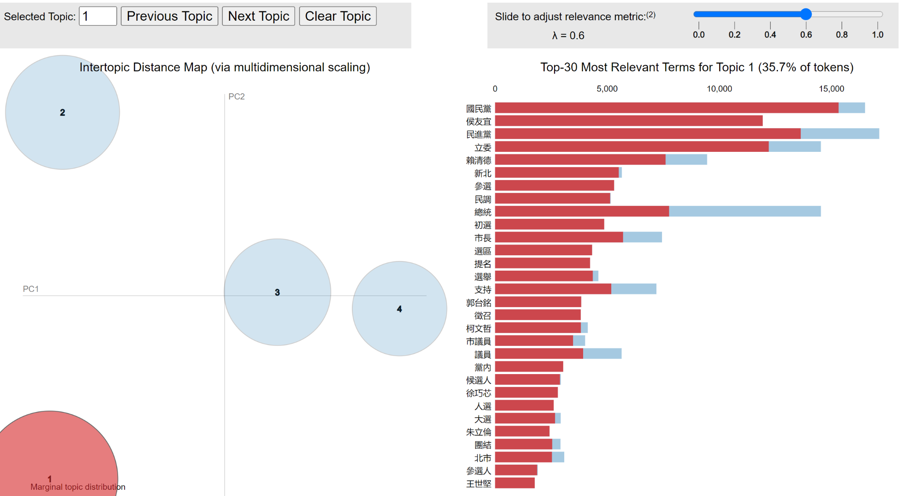
視覺化的分析結果與解釋
LDA
主題分類1
比較偏向於總統參選人的相關議題
有侯友宜、賴清德、參選、民調、總統、初選、提名、郭台銘、柯文哲等關鍵字
雖然國民黨在5月17日下午召開中常會，正式徵召侯友宜為總統參選人，但關鍵字裡的郭台銘也是整個大局的變數之一，很難敲定侯友宜就是最後決定的參選人。

Slide 12
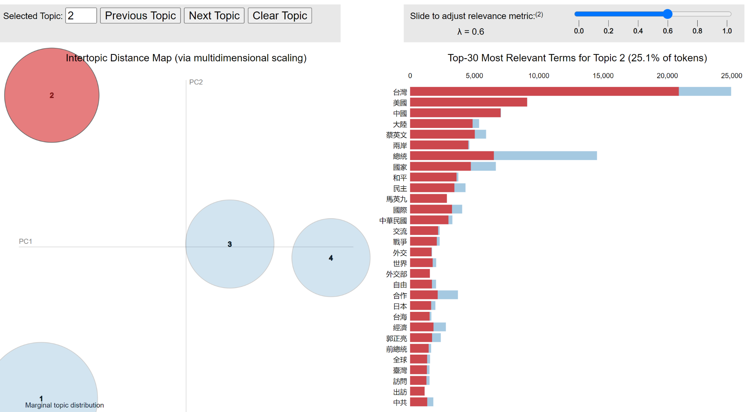
視覺化的分析結果與解釋
LDA
主題分類2
比較偏向於台海關係的議題
可以看到關鍵字有台灣、美國、中國、國際、兩岸、和平等等
訴說著台美關係逐漸成形，而中國欲從中介入、干涉。

Slide 13
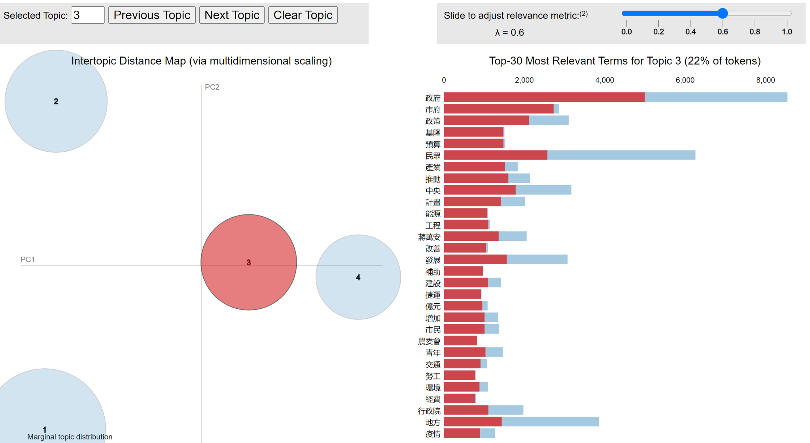
視覺化的分析結果與解釋
LDA
主題分類3
比較偏向於台灣內部政策的相關議題
有政府、政策、產業、推動、計畫、能源等關鍵字
也不免俗的會聯想到因為要總統大選了，所以很多政策會在這時候被熱烈的討論，像是核四的議題或者是產業園區的推動計畫等等。

Slide 14
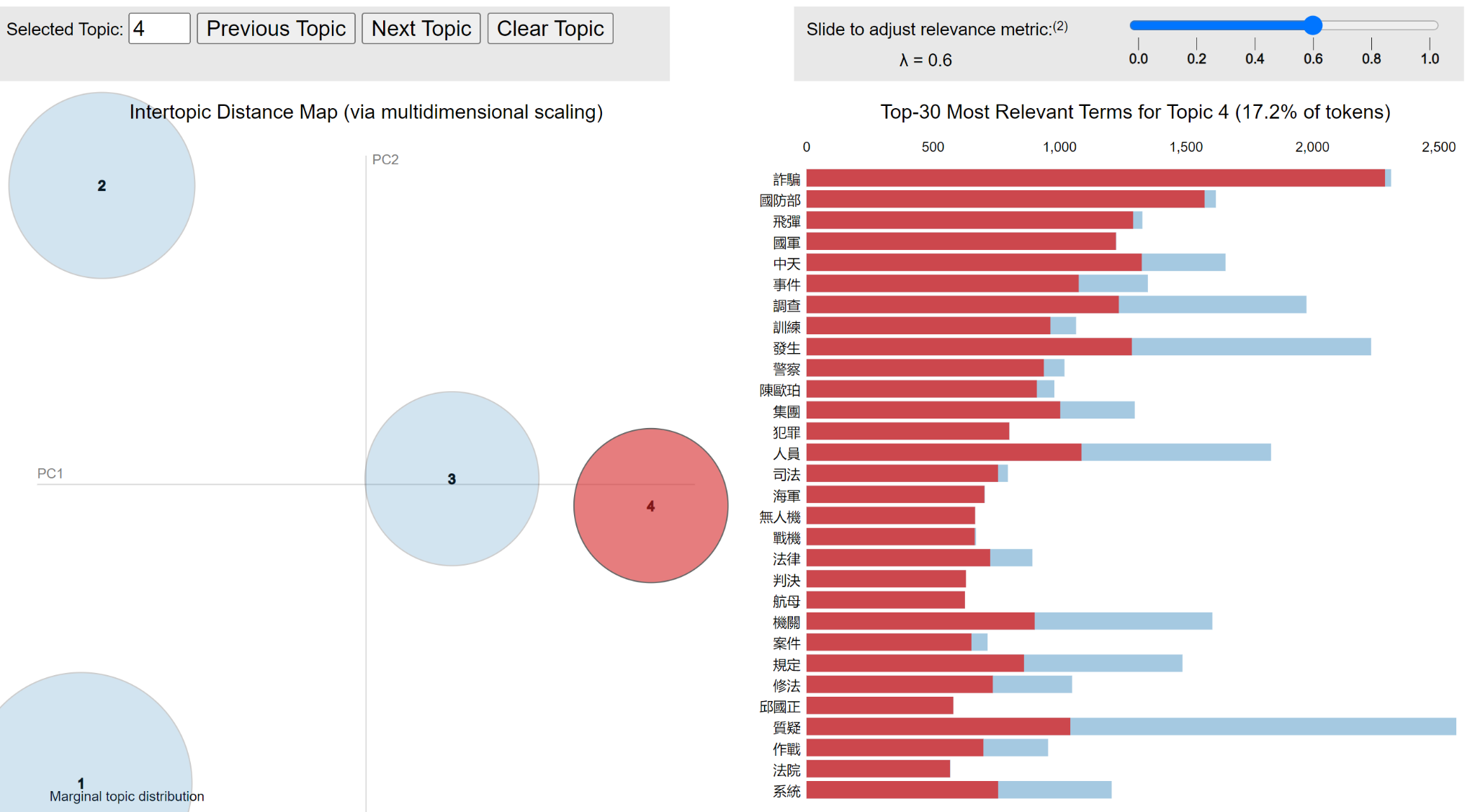
視覺化的分析結果與解釋
LDA
主題分類4
比較偏向於司法、警政方面
有詐騙、事件、調查、警察、犯罪、集團等關鍵字
也呼應了最近曾出不窮的線上博弈、運彩分析的詐騙事件。

Slide 15
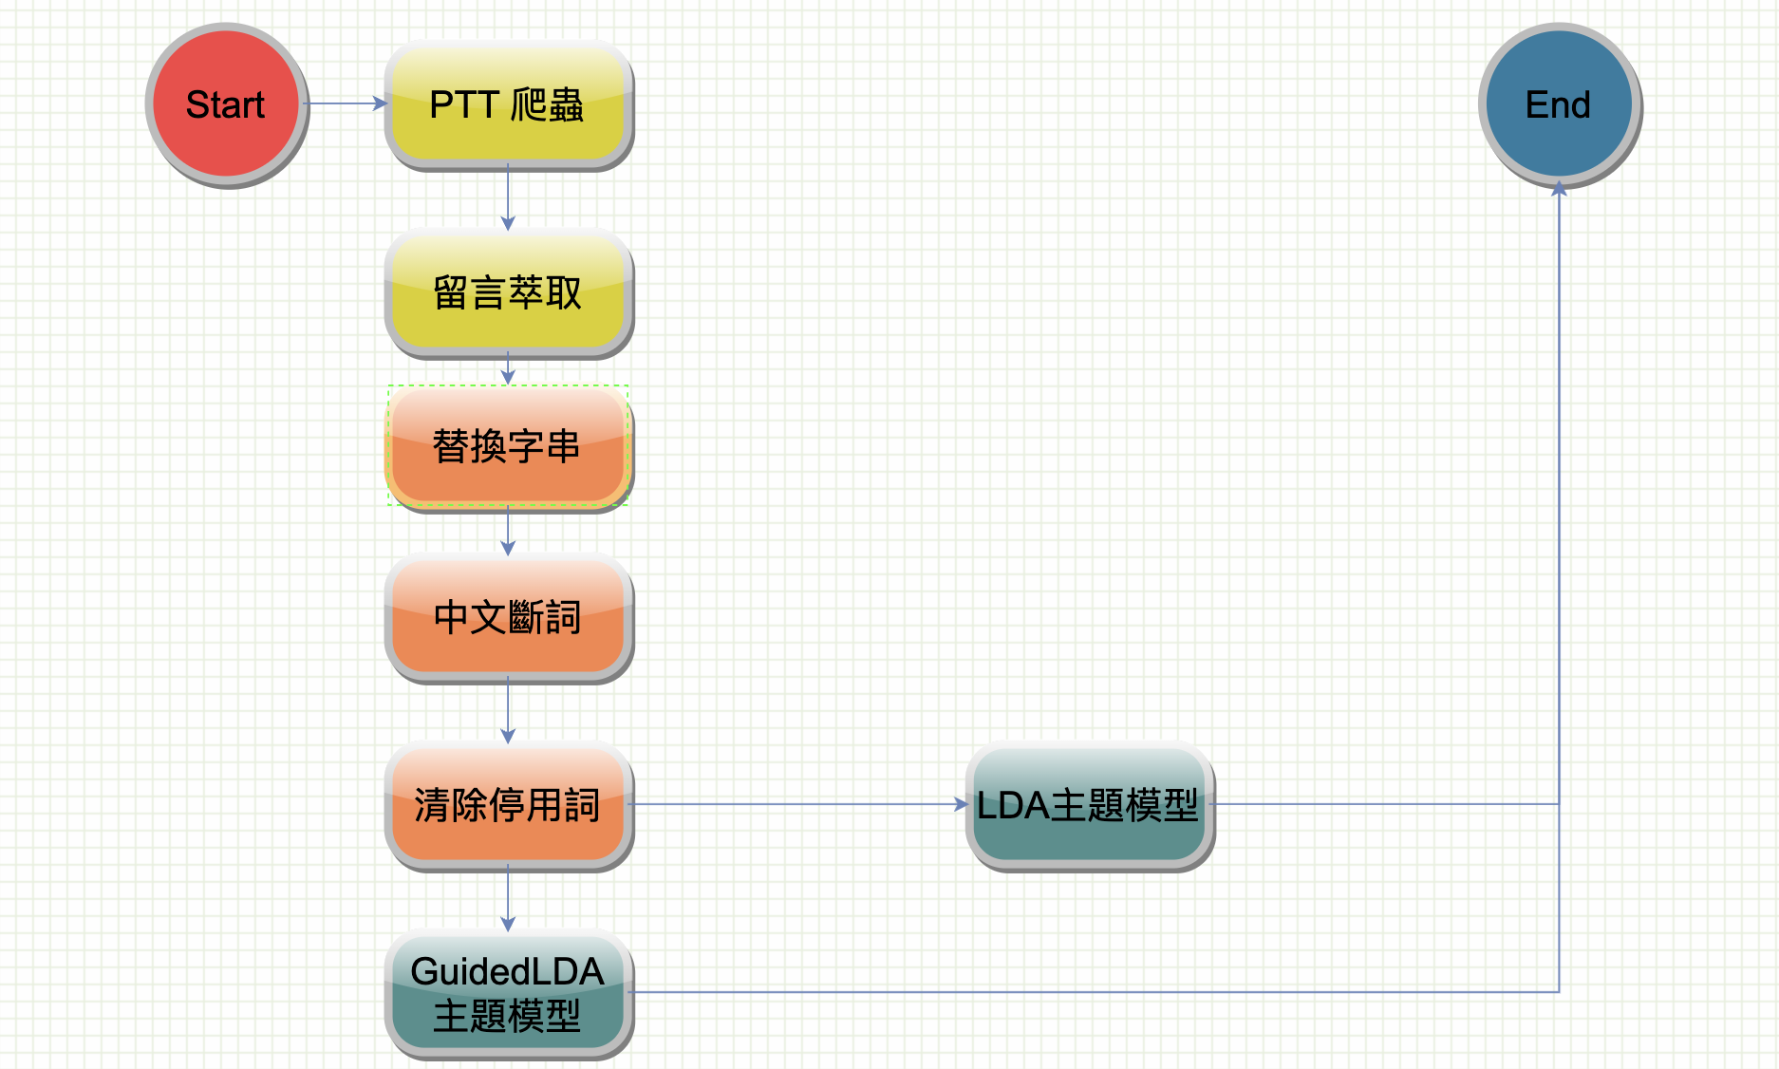
視覺化的分析結果與解釋-候選人角度
從前面字詞網路圖可以看出很多總統大選有很多議題牽涉其中，這邊我們想針對每個候選人看，選民會連結哪些議題到這些候選人身上。

Slide 16
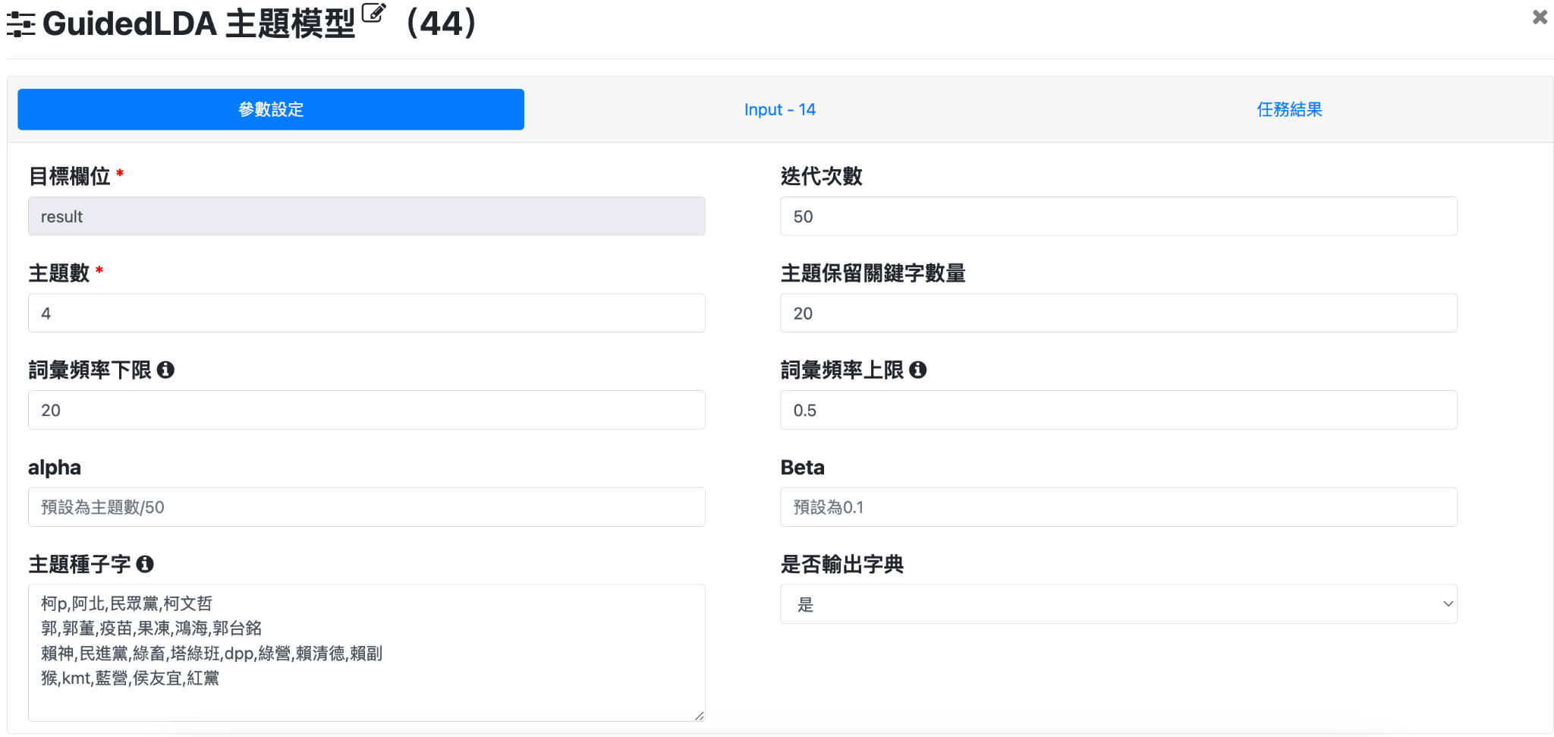
視覺化的分析結果與解釋
利用Guided LDA來檢視鄉民們對四位候選人分別關心的重點為何
透過種子字的設置，將四位可能的候選人，設定成不同類別：
賴清德
侯友宜
郭台銘
柯文哲

Slide 17
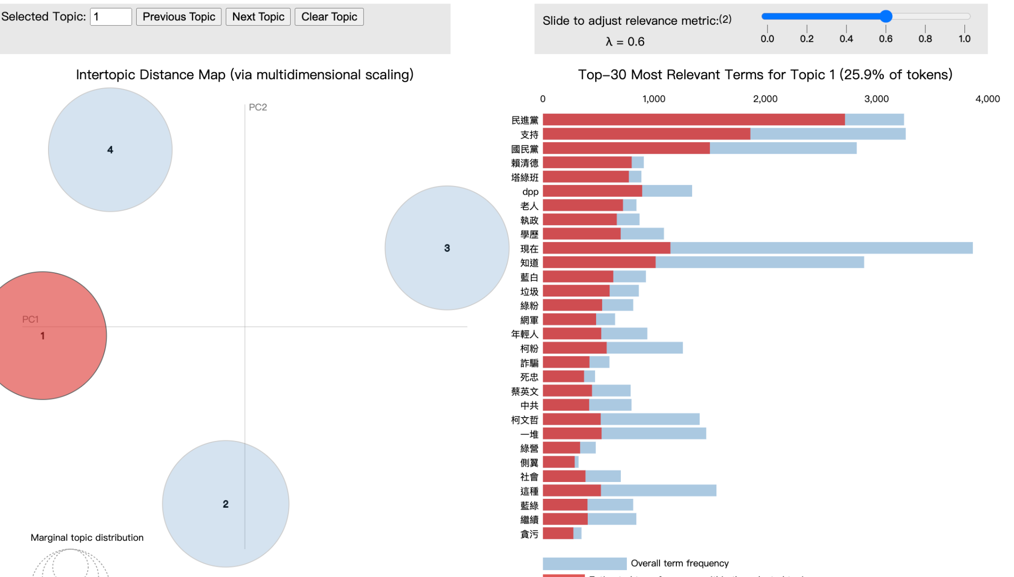
視覺化的分析結果與解釋
Guided LDA
賴清德因為是民進黨陣營，會出現民進黨、塔綠班等相關字眼
關於之前討論度很高的學歷問題，也都被提出討論。
柯文哲相關關鍵字也會出現在賴清德主題，推測原因為柯文哲被視為賴清德較具威脅的對手有關，且民調也緊追賴之後。
柯文哲
郭台銘
賴清德
侯友宜

Slide 18
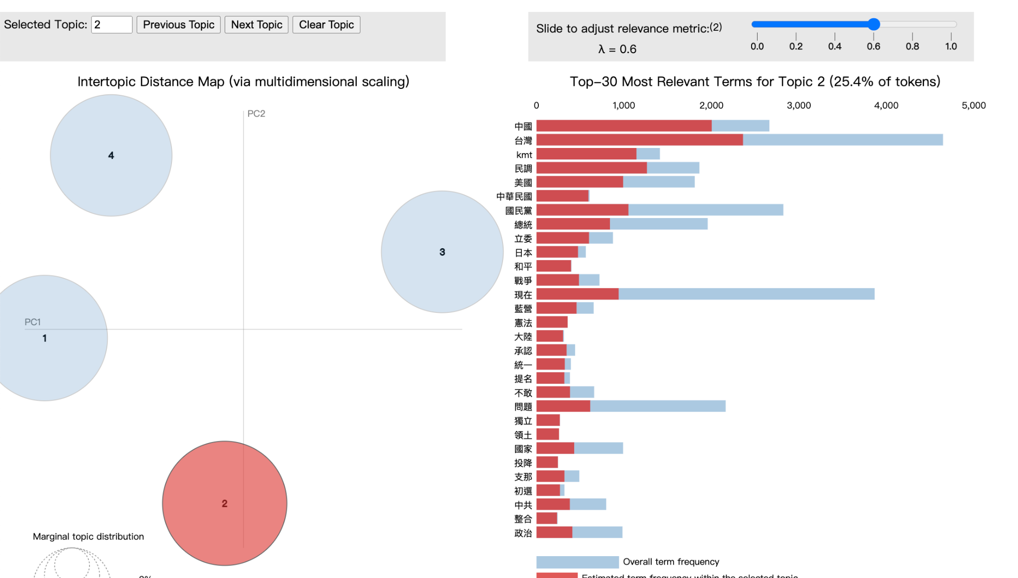
視覺化的分析結果與解釋
Guided LDA
柯文哲
侯友宜則是較多兩岸相關的文章，例如中國、大陸、戰爭、統一、和平等
郭台銘
賴清德
侯友宜

Slide 19
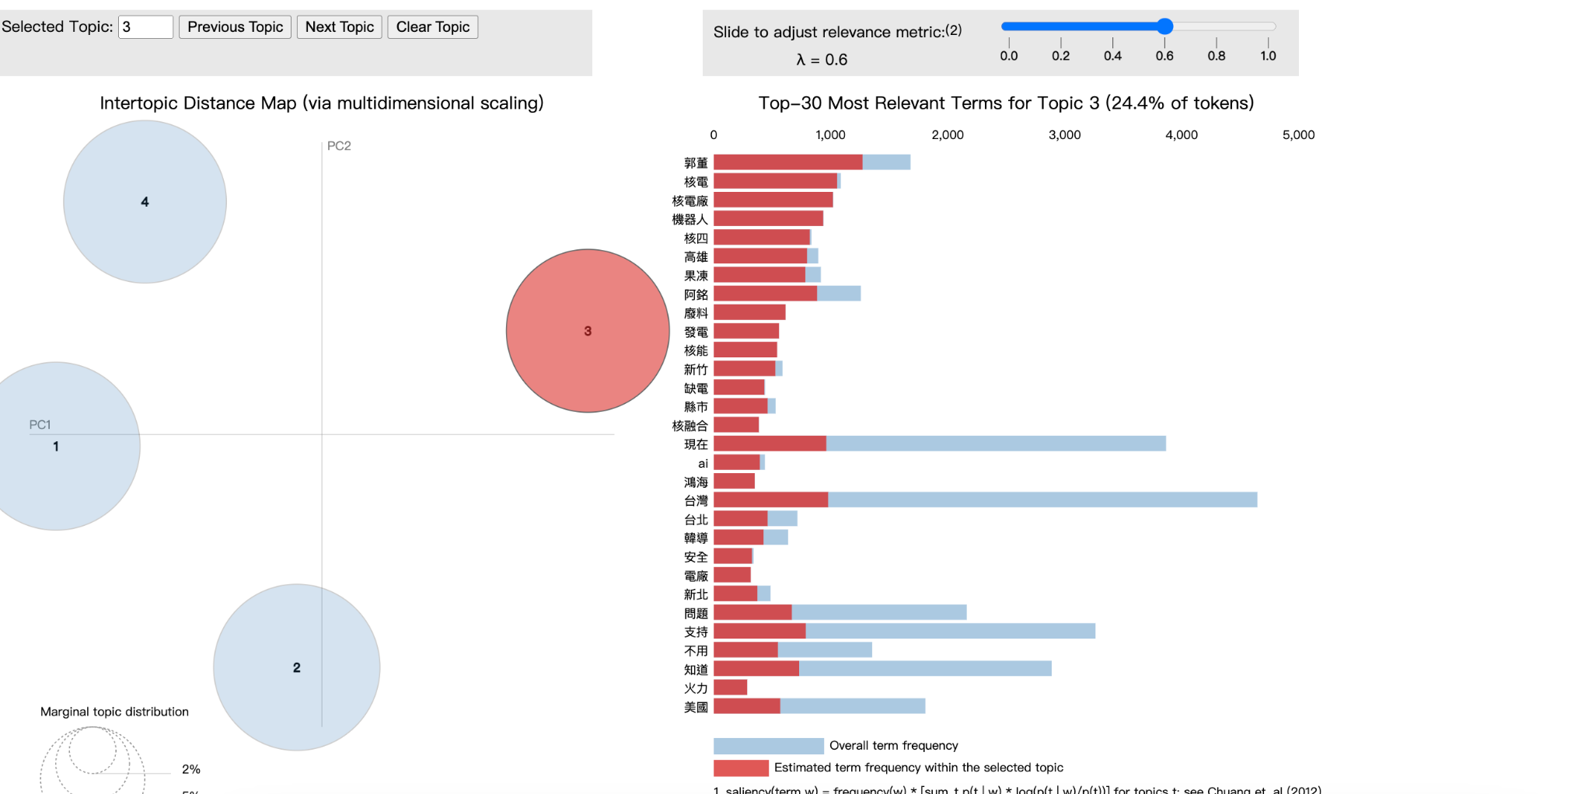
視覺化的分析結果與解釋
Guided LDA
柯文哲
郭台銘
從郭台銘這個主題相關關鍵字可看出，民眾對於郭台銘主張興建核電廠的政策最有討論度
賴清德
侯友宜

Slide 20
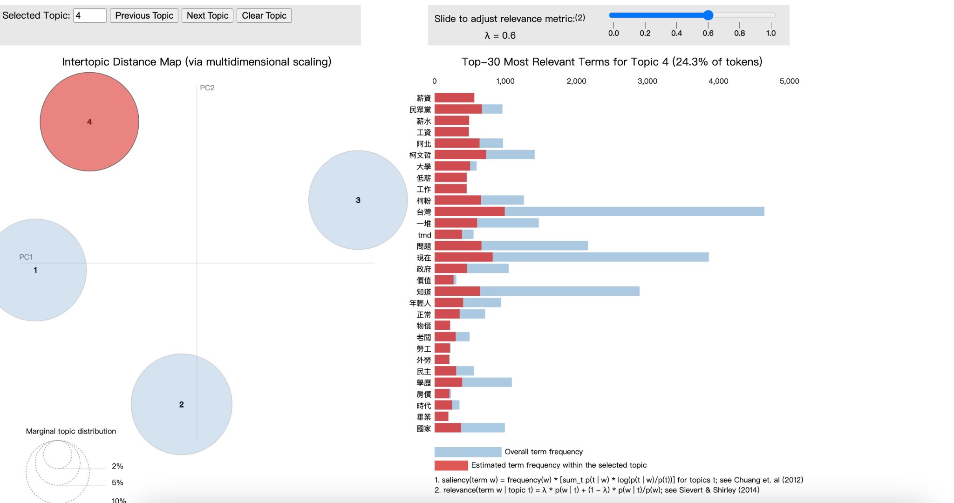
視覺化的分析結果與解釋
Guided LDA
柯文哲
柯文哲這個類別，可以看出年輕人關心的薪資、畢業、工作、房價這類主題很多，推測年輕人對柯文哲關注度頗高，
而柯文哲這個字也會出現在賴清德類別中（侯友宜、郭台銘則只出現在自己的類別），推測跟柯文哲站藍綠中間立場有關係。
郭台銘
賴清德
侯友宜

Slide 21
結論
從目前分析得結果來看，社會出現的重大案件，均會與候選人或者政治扯上關係，並因此延燒趁機蹭熱度。
社會網路圖，由於回復信息量很大，因此關聯區間的選擇只能相當小，對於彼此的關聯性沒有辦法很好的解讀，只能看出較常回復的幾個鄉民。
總統大選預熱期間也帶動了民眾對政治及社會事件的關注度，除了重大的社會案件外，中美關係、台海兩岸關係、政黨間的競爭，及各候選人的人格特質都是大家會提出來討論的熱門話題。
針對不同的候選人，民眾關注的焦點也不同，除了本身的政見外，過往的施政績效及行動發言等也都是民眾重點關注的項目。

Slide 22
Thanks!!

